Slide 1
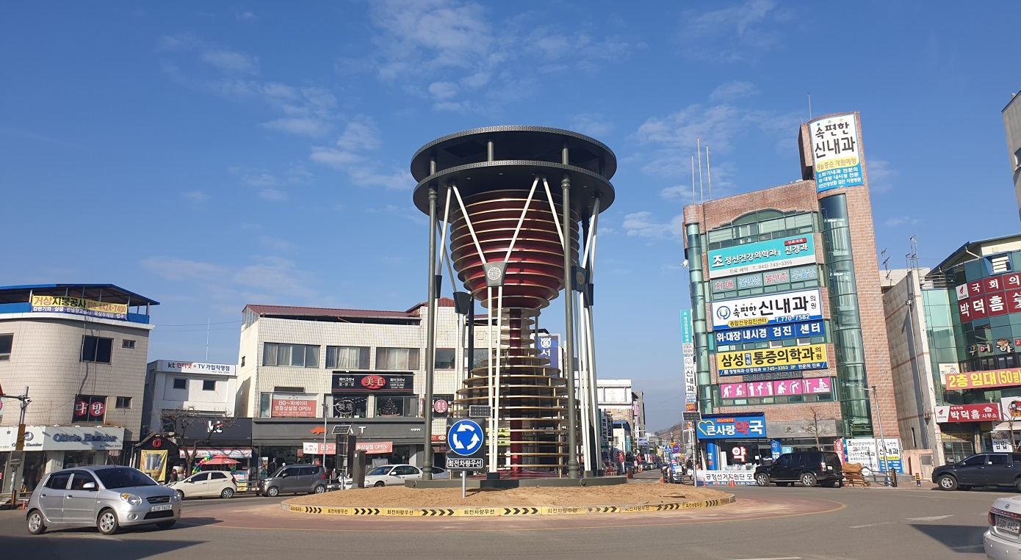
건설교통과
Notes:
1
먼저, 지금의 옥천입니다.

Slide 2
13-1. 영동군 양방향 관제시스템 구축사업 집행
3. 1~ 4. 20
사업대상지 : 영동읍 외 35개소 220등
사업비 : 400백만원 (국: 160백만 / 240백만)
사업내용: 가로등설비 현대화로 지역에너지 절감 및
예산절감
13-2. 가로등 및 지하차도 전기설비 안전점검
3. 1~ 4월 중
사업대상지 : 가로등 및 지하차도 전기설비 216개소
사업비 : 20백만원
점검기관: 한국전기안전공사 충북 영동옥천지사

Slide 3
13-3. 읍면 버스승강장 신규설치 및 유지보수
20. 3월중 / 440백만원
설치, 보수대상지 현장확인 및 시설개선
13-4. 마을단위 소규모 주차장 조성사업 대상지 선정
20. 3월중 / 150백만원
주차장 조성가능 지역 현장확인 및 설치, 보수대상지 선정
13-5. 행복주차장 만들기 사업 조사
신청기간 : 20. 3 ~ 5월 중
내 용 : 주차면수 5면 이상 개방가능 부지 소유자 신청접수
13-6. 2020년 교통안전정책협의회 개최
20. 3월중 / 교통관련 주요시책 및 현안업무 협의

Slide 4
13-7. 군도 및 농어촌도로 확포장 사업 추진
사 업 명 | 사 업 량 | 사 업 비(백만원) | 추 진 현 황 | 비고
합 계 | L=11.53km | 7,696
안화리(군도24호선) 진입로개설 | L=0.3km,B=8.0(7.0)m | 550 | 보상협의 및 집행
학촌~마곡간 도로확포장 | L=0.9km, B=6.0m | 1,500 | 재착공
횡지~구백간 도로확포장 | L=0.6km, B=6.0m | 1,300 | 공사착공
광평도로확포장 | L=0.25km, B=8.0m | 500 | 보상협의 및 집행
구강~죽산간 도로확포장 | L=1.72km, B=3~8m | 600 | 관계기관협의(대전지방국토관리청)
노근-우천간 도로확포장 | L=0.65km, B=8.0m | 500 | 재착공
명덕(도가실)도로확포장 | L=2.2km,B=6.5(5.0)m | 550 | 재착공
지촌-남전간 도로확포장 | L=1.0km,B=8.0(7.0)m | 550 | 보상협의
남전~가동간 도로확포장 | L=1.1km B=8.0(7.0)m | 550 | 보상협의
석현리(리도201호선)도로확포장 | L=0.3km B=6.5(5.0)m | 21 | 관계기관 및 보상협의
어촌도로확포장 | L=1.21km B=6.5(5.0)m | 976 | 재착공
군도1호(설계리~회동리)도로확포장 | L=1.3km B=8.0(7.0)m | 99 | 실시설계용역추진

Slide 5
13-8. APC진입도로(면도101호선)도로확포장공사
대상지 /사업비 : 영동읍 설계리 일원/ 1,100백만원
내 용 : 설계용역 추진
13-9. 지촌리(리도202호선)도로확포장공사
대 상 지 : 양강면 지촌리 일원
사 업 비 : 1,400백만원
내 용 : 설계용역 추진
13-10. 재해위험저수지 정비사업 추진
3월~4월 / 구리기저수지 외 2개소 / 150백만원
영동터널(부상리) 전기시설 유지보수공사 / 200백만원 /
설계용역 추진

Slide 6
13-11. 원촌지구 가뭄대비 농업용수시설 정비사업 추진
사 업 비 : 250백만원
추진내용 : 관련법 협의 및 공사 집행
13-12. 지역공동체 제안 공모사업 접수
접수기간 : 2020. 3. 6일까지
사업기간 : 2020. 04 ~ 2020. 12
사 업 비 : 5백만원[공동체 2개소]
대 상 : 충북에서 활동하는 10인 이상의 모임 단체
내 용 : 공동체 활성화를 위한 프로그램 활동비 지원
13-13. 기타현안업무
매곡면 옥전리 도로건설공사 / 500백만원 / 관계기관 및 보상협의
2020년도 도로유지보수사업(1-2차) / 500백만원 / 공사집행

